Slide 1
Муниципальное бюджетное дошкольное образовательное учреждение – детский сад № 497
Экспериментально – исследовательский проект
«ЗЕЛЁНЫЙ ЛУК –
МОЙ ДРУГ»
Автор проекта:
С.Н.Уланова,
воспитатель, ВКК
2017 год

Slide 2
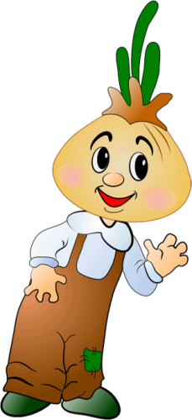
Тип проекта: познавательно – исследовательский, коллективный.
Продолжительность: среднесрочный (с 10 марта по 10 апреля 2017 года)
Место проведения: вторая младшая группа детского сада.
Объект исследования: репчатый лук.
Проблема проекта: Как можно вырастить зелёный лук на подоконнике? Чем может быть полезен лук? Что можно делать с луком? Исследование полезных свойств лука.
Актуальность: дети мало едят витаминов. Что дети должны знать о зеленом витамине.
Проектная идея: объединение детей, родителей и воспитателей в совместной деятельности: выращивание лука на подоконнике.
Участники проекта: дети, воспитатель и родители.
Материалы: земля, вода, лук, контейнеры для посадки, лейка для полива, палочки для рыхления земли.

Slide 3
Цель:
Вызвать у детей познавательный интерес к выращиванию репчатого лука на перо в комнатных условиях.
Узнать о его пользе.

Slide 4
Задачи:
Учить детей ежедневно ухаживать за луком в комнатных условиях.
Закрепить представления о луке, особенностях внешнего строения, находить «донце» с корнями и верхушку;
Формировать представление детей о необходимости света, тепла, влаги почвы для роста луковиц.
Наблюдать за изменениями роста луковиц в стакане воды и в контейнере с почвой.
Учить бережно относиться к природе.
Учить выполнять индивидуальные и коллективные поручения.
Научить детей видеть результат своего труда.
Вызвать у детей интерес к конкретному объекту- луку, через стихи, загадки, проектно- исследовательскую деятельность.

Slide 5
.
Предполагаемый результат:
дети научатся сажать и ухаживать за луком и познакомятся с условиями его содержания;
у детей сформируются знания и представления о росте зеленого лука в комнатных условиях как в контейнере с почвой, так и в стакане с водой;
дети узнают о пользе зелёного витамина.

Slide 6
.
Этап подготовительный:
Сбор художественной литературы: стихи, загадки, пословицы, поговорки, рассказы, сказки про овощи.
Консультация для родителей
«Лук – лекарственное растение»
Предложить родителям приобрести для проведения проекта – контейнеры, землю, луковицы для посадки.

Slide 7
.
Пословицы и поговорки про лук:
Сидит Ермолка на грядке – сам весь в заплатках.
Лук во щах – и голод прощай.
Сидит тупка в семи юбках; кто ни глянет, всяк заплачет.
Лук – от семи недуг.
Лук да баня всё правят.
Попросту, без луку, на крестьянскую руку.

Slide 8
.
Стихи про лук:
Е. Жуковская
Ох, уж этот злющий лук!
С ним узнаешь столько мук!
Жжет глаза и жжет язык,
Заставит плакать в один миг.
Т. Казырина
Баба Таня чистит лук
Убежал из кухни внук
Он хоть мал, но твердо знает
Лук за глазки покусает.

Slide 9
.
Загадки про лук:
Сидит дед во сто шуб одет, Кто его раздевает, Тот слезы проливает.
Никого не огорчает, А всех плакать заставляет.

Slide 10
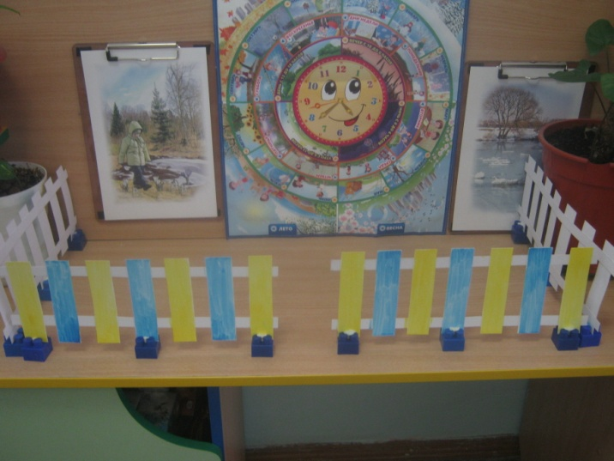
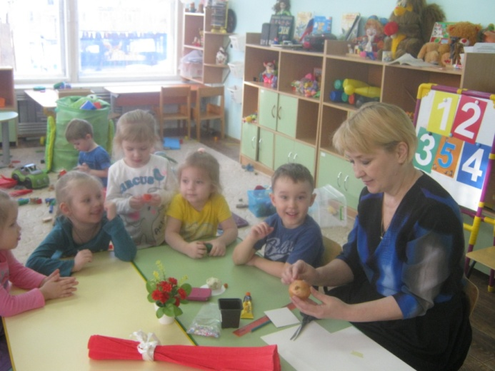
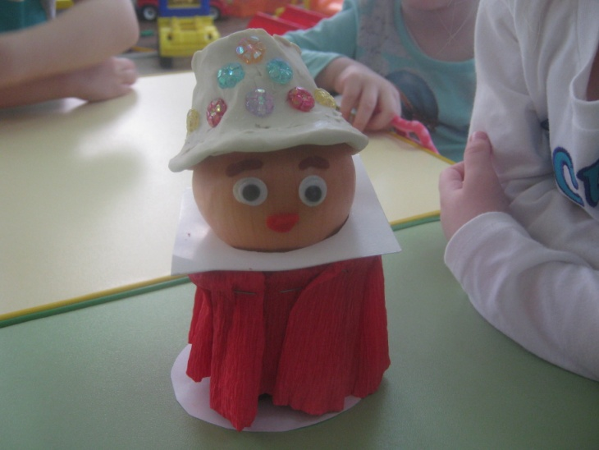
.
Все готово к посадке лука:

Slide 11
.
Этап исследовательский
Рассматривание лука
Посадка лука в землю, в воду.
Беседы.
Чтение и разучивание с детьми стихов, загадок, поговорок о луке (чтение художественной литературы)
Дидактические игры.

Slide 12
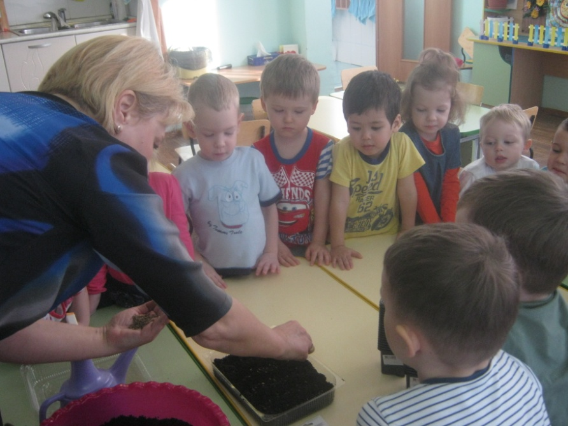
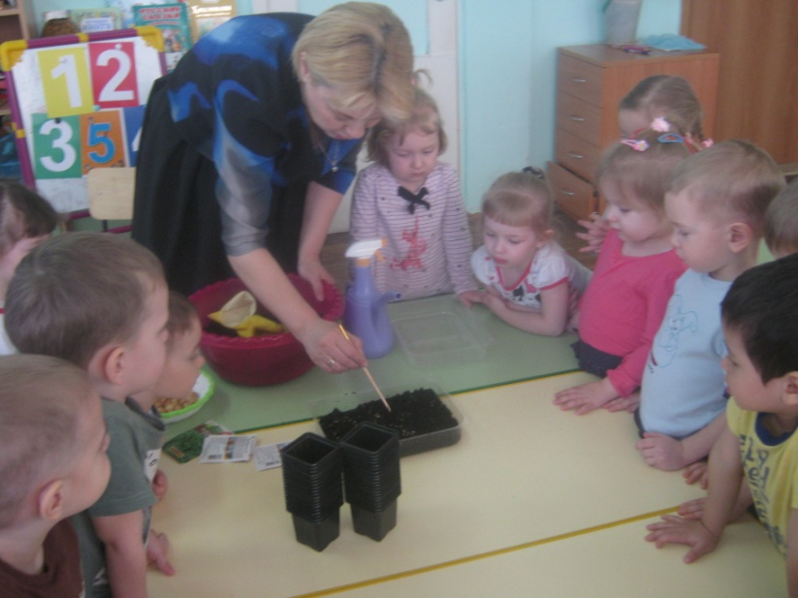
.

Slide 13
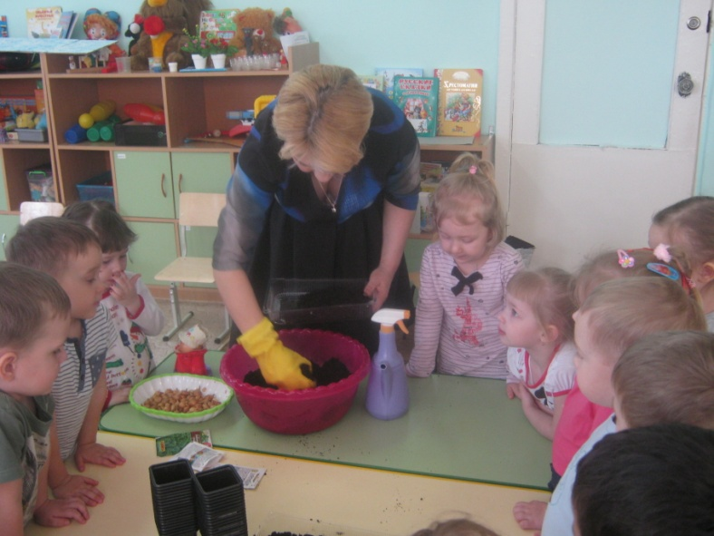
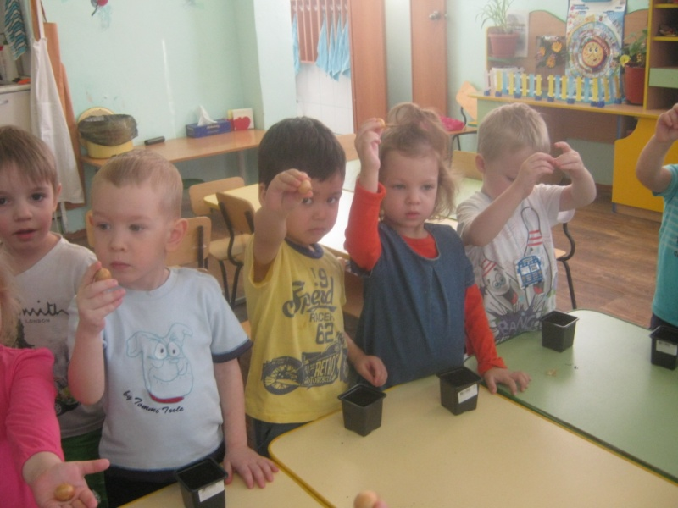
.

Slide 14
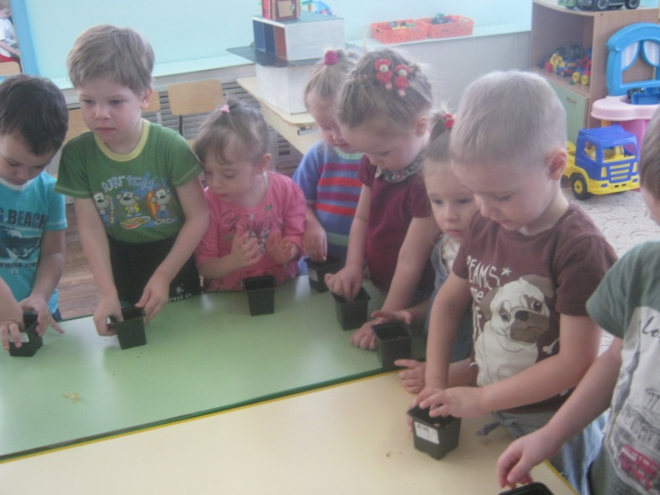
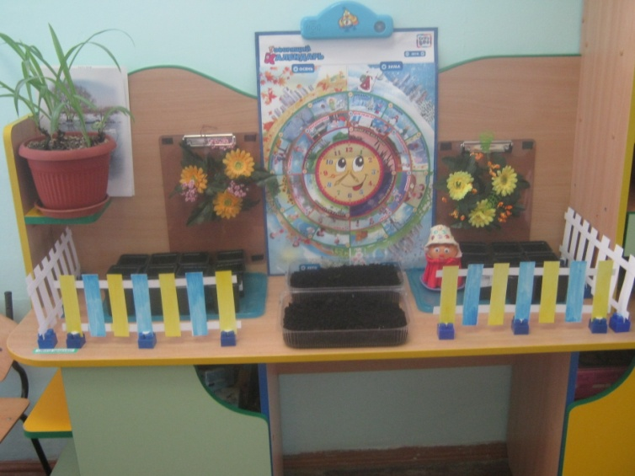
.

Slide 15
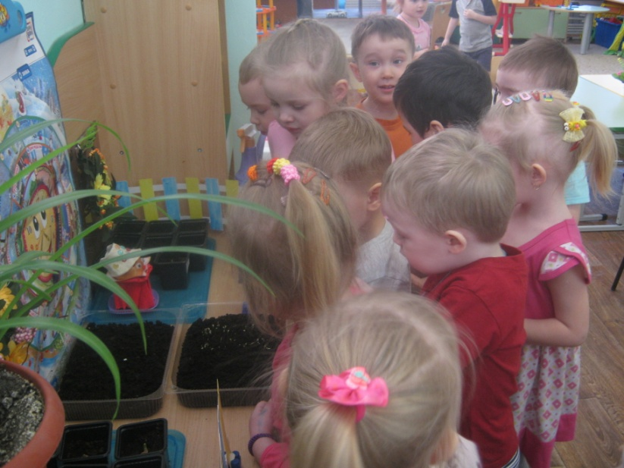
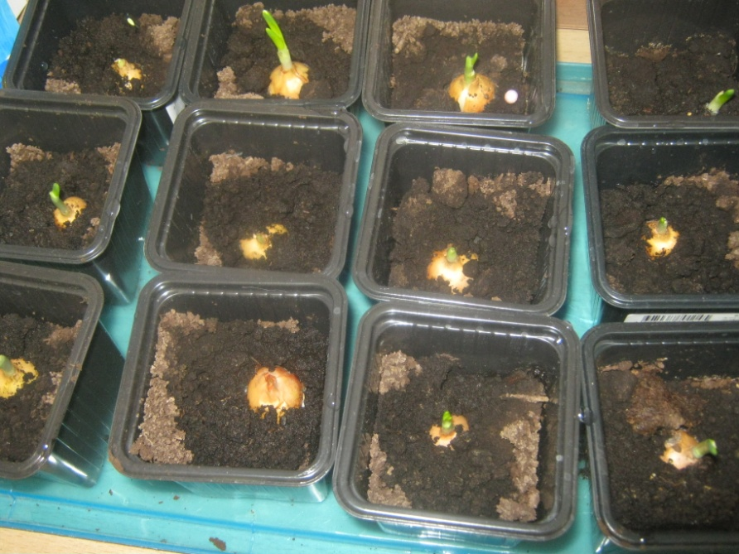
.

Slide 16
.
Теперь мы знаем, что:
Луку, как и любому растению, нужны: свет, тепло, воздух, вода;
Чтобы вырастить лук, нужно трудиться: посадить луковицы, рыхлить землю, поливать растения;
Лук помогает людям не болеть;
В луке много витаминов.

Slide 17
.
Результат:
В процессе реализации проекта:
дети научились сажать лук и ухаживать за ним.
дети узнали о пользе лука.
дети познакомились с художественной литературой об овощах: поговорки, стихи, сказки, загадки;
у детей сформировались знания и представления о росте зеленого лука в комнатных условиях.
у детей развился познавательный интерес к объектам природы ближайшего окружения, в частности, к луку.

